Slide 1
PyTorch Firststep

Slide 2

Recommender System and Matrix Factorization

Slide 3

Recommender System
대상자가 좋아할 만한 무언가를 추천하는 시스템

Slide 4



Recommender System

Slide 5
Recommender System Strategies
Contents-based Filtering (CBF) Approach
Collaborative Filtering (CF) Approach
Notes:
Contents-based Filtering (CBF) Approach : 컨텐츠 기반 필터링 방식
Collaborative Filtering (CF) Approach : 협업 필터링 방식

Slide 6
Contents-based Filtering
각 유저 또는 제품에 대한 프로필 생성하여 속성 특징화
쉽게 수집하지 못하는 외부 정보가 필요
Notes:
예를 들자면 영화 프로필은 장르, 배우, 흥행성 등 속성을 포함할 수 있고 유저 프로필은 적절한 설문지로 제공받은 답변 또는 인구 통계의 정보를 포함할 수 있다.
이 프로필들은 프로그램이 유저와 이에 어울리는 상품을 연관지어준다.
-> 그렇기 때문에 쉽게 수집하지 못하는 외부 정보가 필요함
이는 명시적인 프로필을 작성할 필요 없이 과거유저의 행동(예를 들어 이전 거래 또는 제품 등급)에만 의존하게 된다.

Slide 7
Collaborative Filtering
유저 간의 관계와 상품 간의 상호 의존적 분석 및 새로운 유저-아이템 연관성 식별
도메인이 자유로움
CBF보다 정확 but Cold Start 문제점
Notes:
도메인이 자유로우며 이해하기 어렵거나 CBF를 사용해 프로파일링 하기 어려운 데이터를 다룰 수 있음
Cold Start는 시스템이 새로운 제품과 유저를 다루지 못하는 문제임-> 쉽게 설명하면 새로운 사용자에게 추천 시스템을 실행할 수 없다 (데이터가 없기 떄문에)

Slide 8
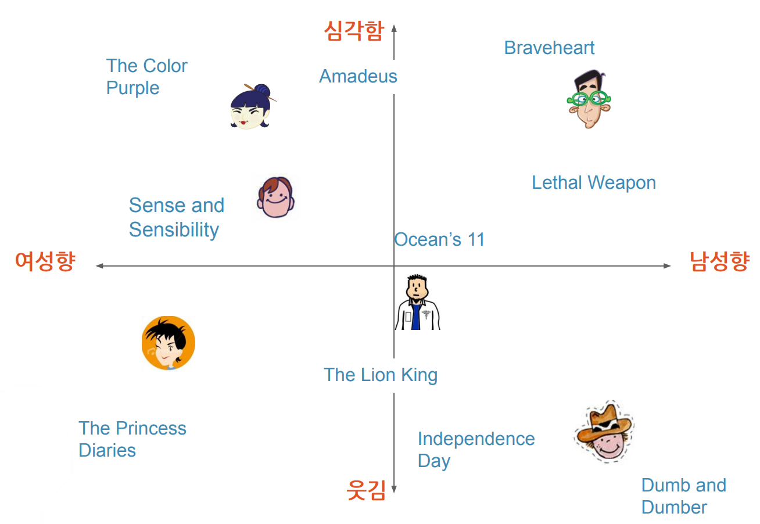
Latent Factor Model
Notes:
CF 모델에는 여러가지 방법이 존재한다 그 중 모델 기반 방법인 Latent Factor Model을 설명한다.
LF모델은 사용자와 아이템을, 잠재적인 차원(Factor)들을 사용해 나타낼 수 있다고 보는 모델
영화의 경우로 예를 들자면 발견되는 Factor는 코미디 vs 드라마, 앵션의 양, 아이들의 성향 (orientation) 과 같은 분명한 차원 또는 Character Development 깊이 또는 기묘함같은 잘 정의되지 않는 차원, 또는 완전히 해석할 수 없는 차원을 측정할 수 있음
유저의 경우, 각 요인은 유저가 해당되는 영화 요인에서 높은 점수를 받은 영화를 얼마나 좋아하는 지를 측정함
위의 그림을 예로 들자면 여성 지향적 vs 남성 지향적, serious vs escapist 로 특정지어지는 가상의 2차원이다.
일부 유명한 영화들과 가상 유저들이 2차원에서 어디에 위치해있는지를 보여주는 것이며 이 모델의 경우 영화의 평균 등급과 비교하여 영화에 대한 유저의 예상등급은 그래프에서 영화와 유저 위치의 내적과 동일

Slide 9
Matrix Factorization
M
V
K
K
U
A
N
Notes:
여기서 MF는 LF모델을 구현하는 방법 중 하나이다. 행렬 인수분해는 특정한 구조를 가진 다른 행렬의 곱으로 나타내는 것을 의미한다.
열이 상품이고 행이 사용자, 그리고 해당 사용자가 해당 상품을 구입한 횟수나 평가치 등의 구매 이력이 값이 된다.
즉, M은 상품수, N을 사용자수로 보면 NXM인 행렬 A가 되며 이는 희소 행렬(왜냐하면 어떤 단일 유저도 모든 아이템이 아닌 아이템 일부에만 등급을 매겼을 거기 때문)로 이루어져 있다. 이를 N 또는 M보다 훨씬 작은 K를 정하고 위의 그림처럼 V와 U의 곱을 통해 근사할 수 있는 것이 행렬 인수분해의 기본 개념이다.
U와 V를 계산하면 A와 유사한 A’가 존재하게 된다.

Slide 10
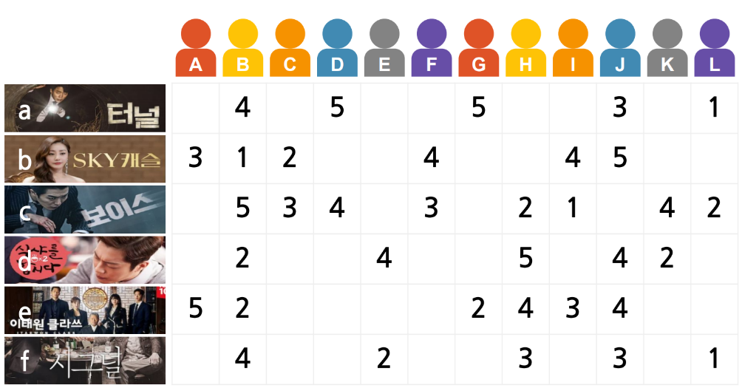
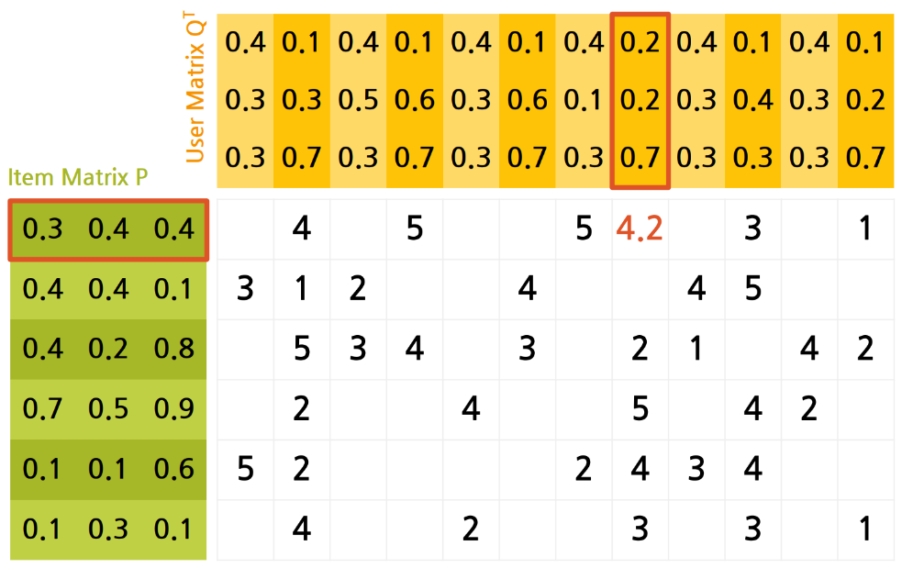
Matrix Factorization
Notes:
예를 들자면 각 사용자와 아이템을 같은 차원의 벡터들의 집합으로 표현
각 차원은 무엇을 의미하는지 모르지만 차원의 크기는 정할 수 있음
위 그림에서 사용자와 아이템을 3차원 벡터들의 집합으로 표현
처음엔 행렬값을 랜덤으로 채워넣고 이를 내적하여 벡터의 내적값과 실제 평점값이 유사해지도록 두개의 행렬을 학습시키면 된다.

Slide 11

MovieLens Dataset
2만 7,000여 편의 영화에 대한 10만개 이상의 리뷰 데이터로 구성된 Dataset

Slide 12
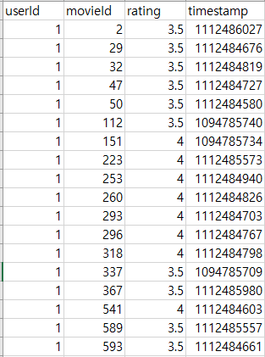
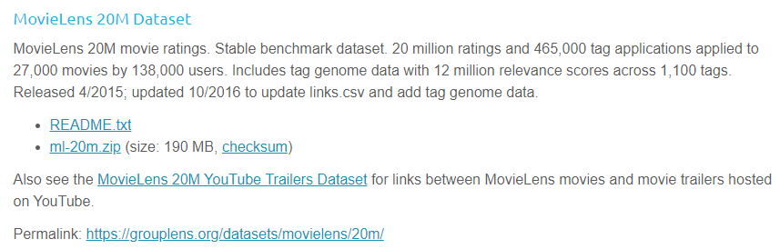
MovieLens Dataset

Slide 13
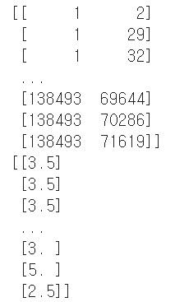
Matrix Factorization Code
import torch
from torch import nn, optim
from torch.utils.data import (Dataset, DataLoader, TensorDataset)
import tqdm
import pandas as pd
from sklearn import model_selection
df = pd.read_csv("/content/ml-20m/ratings.csv")
X = df[["userId", "movieId"]].values
Y = df[["rating"]].values
train_X, test_X, train_Y, test_Y = model_selection.train_test_split(X, Y, test_size=0.1)
train_dataset = TensorDataset(torch.tensor(train_X, dtype=torch.int64), torch.tensor(train_Y, dtype=torch.float32))
test_dataset = TensorDataset(torch.tensor(test_X, dtype=torch.int64), torch.tensor(test_Y, dtype=torch.float32))
train_loader = DataLoader(train_dataset, batch_size=1024, num_workers=4, shuffle=True)
test_loader = DataLoader(test_dataset, batch_size=1024, num_workers=4)

Slide 14
Matrix Factorization Code
class MatrixFactorization(nn.Module):
def __init__(self, max_user, max_item, k=20):
super().__init__()
self.max_user = max_user
self.max_item = max_item
self.user_emb = nn.Embedding(max_user, k, 0)
self.item_emb = nn.Embedding(max_item, k, 0)
def forward(self, x):
user_idx = x[:, 0]
item_idx = x[:, 1]
user_feature = self.user_emb(user_idx)
item_feature = self.item_emb(item_idx)
out = torch.sum(user_feature * item_feature, 1)
out = nn.functional.sigmoid(out) * 5
return out

Slide 15
Matrix Factorization Code
max_user, max_item = X.max(0)
max_user = int(max_user)
max_item = int(max_item)
net = MatrixFactorization(max_user+1, max_item+1)
def eval_net(net, loader, score_fn=nn.functional.1_loss, device="cpu"):
ys = []
ypreds = []
for x, y in loader:
x = x.to(device)
ys.append(y)
with torch.no_grad():
ypred = net(x).to("cpu").view(-1)
ypreds.append(ypred)
score = score_fn(torch.cat(ys).squeeze(), torch.cat(ypreds))
return score.item()

Slide 16
Matrix Factorization Code
from statistics import mean
net.to("cuda:0")
opt = optim.Adam(net.parameters(), lr=0.01)
loss_f = nn.MSELoss()
for epoch in range(5):
loss_log = []
for x, y in tqdm.tqdm(train_loader):
x = x.to("cuda:0")
y = y.to("cuda:0")
o = net(x)
loss = loss_f(o, y.view(-1))
net.zero_grad()
loss.backward()
opt.step()
loss_log.append(loss.item())
test_score = eval_net(net, test_loader, device="cuda:0")
print(epoch, mean(loss_log), test_score, flush=True)

Slide 17
Matrix Factorization Code
net.to("cpu")
query = (1, 10)
query = torch.tensor(query, dtype=torch.int64).view(1, -1)
net(query)

Slide 18
Thank you!

